Slide 1

PHISHING

Slide 2
Définition :
RICHARD Ulysse
GUICHARD Clément
BAWOL Mathis
BUT 1 Réseaux et Télécommunications
Escroquerie d'internet
Récupération de données sensibles

Slide 3
Problématique :
RICHARD Ulysse
GUICHARD Clément
BAWOL Mathis
BUT 1 Réseaux et Télécommunications
Quelles sont les menaces du phishing et comment s’en protéger ?

Slide 4
Plan :
RICHARD Ulysse
GUICHARD Clément
BAWOL Mathis
BUT 1 Réseaux et Télécommunications
I - Différents types d'arnaque
II - La protection

Slide 5

I - Différents types d’arnaques
RICHARD Ulysse
GUICHARD Clément
BAWOL Mathis
BUT 1 Réseaux et Télécommunications

Slide 6
RICHARD Ulysse
GUICHARD Clément
BAWOL Mathis
BUT 1 Réseaux et Télécommunications
A – Le clonage
B – Vishing
C – Arnaque Nigériane

Slide 7
A - Le Clonage
RICHARD Ulysse
GUICHARD Clément
BAWOL Mathis
BUT 1 Réseaux et Télécommunications
- Site Internet ou Page de Connexion
- Mail avec un lien
- Identifiants de Connexion
- Conséquences : Vole de données et Perte Financière

Slide 8





Exemple de fonctionnement :
RICHARD Ulysse
GUICHARD Clément
BAWOL Mathis
BUT 1 Réseaux et Télécommunications
1
4
3
2
1 - Envoie du mail
2 – Redirection au faux site
3 – Collecte des données
4 – Utilisation des données

Slide 9
B - Le Vishing
RICHARD Ulysse
GUICHARD Clément
BAWOL Mathis
BUT 1 Réseaux et Télécommunications
Une attaque par téléphone
Récupère des informations confidentielles
Institution Connues
Usurpation
Histoire

Slide 10
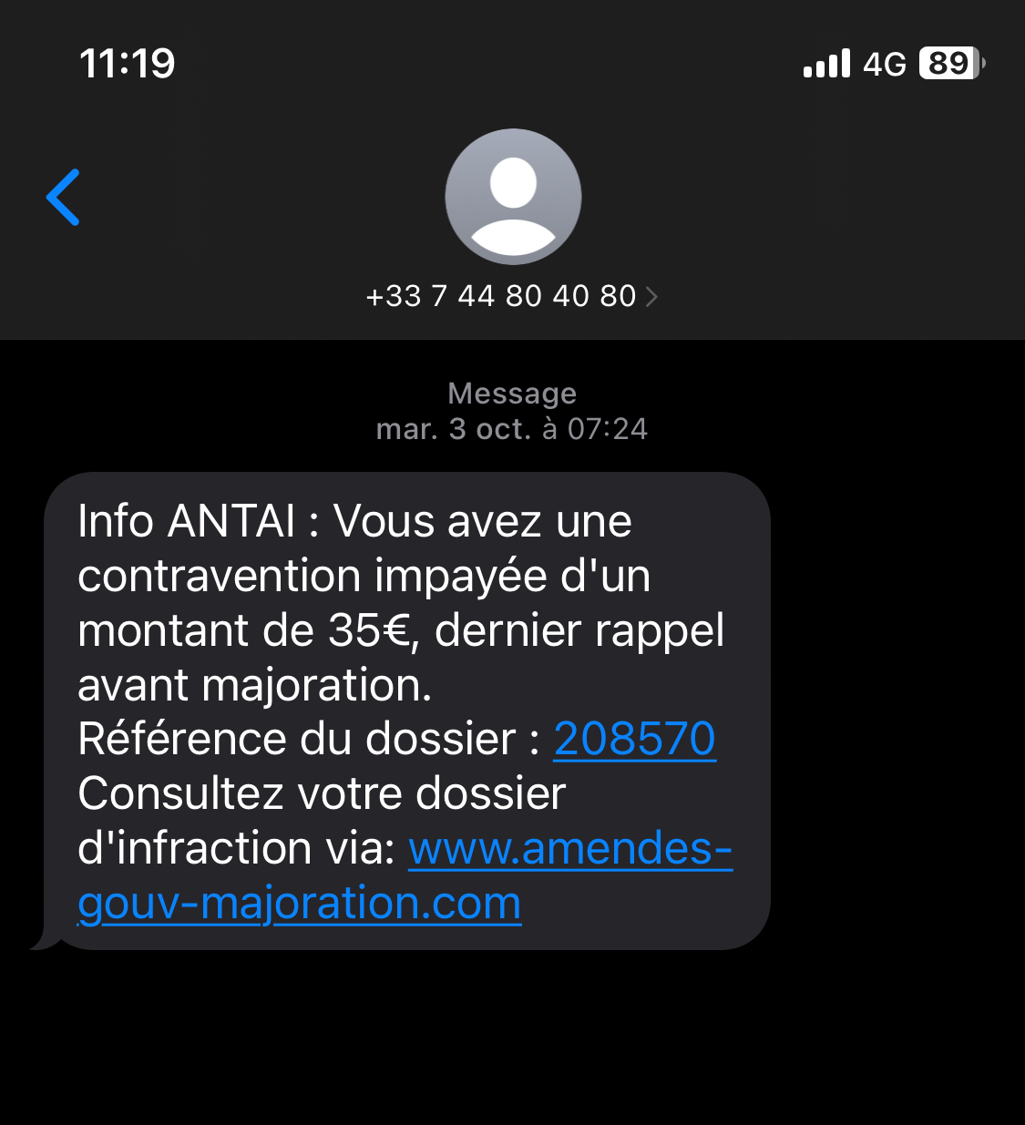
exemple
RICHARD Ulysse
GUICHARD Clément
BAWOL Mathis
BUT 1 Réseaux et Télécommunications
Faux numéro de dossier
Lien vers le faux site
Source : Ulysse RICHARD

Slide 11
C - Arnaque Nigériane ou 419
RICHARD Ulysse
GUICHARD Clément
BAWOL Mathis
BUT 1 Réseaux et Télécommunications
- Origine : Code Pénal
- Un mail et un message d’aide
- De l’argent
- Les Réseaux sociaux
- Cupidité des Humains

Slide 12
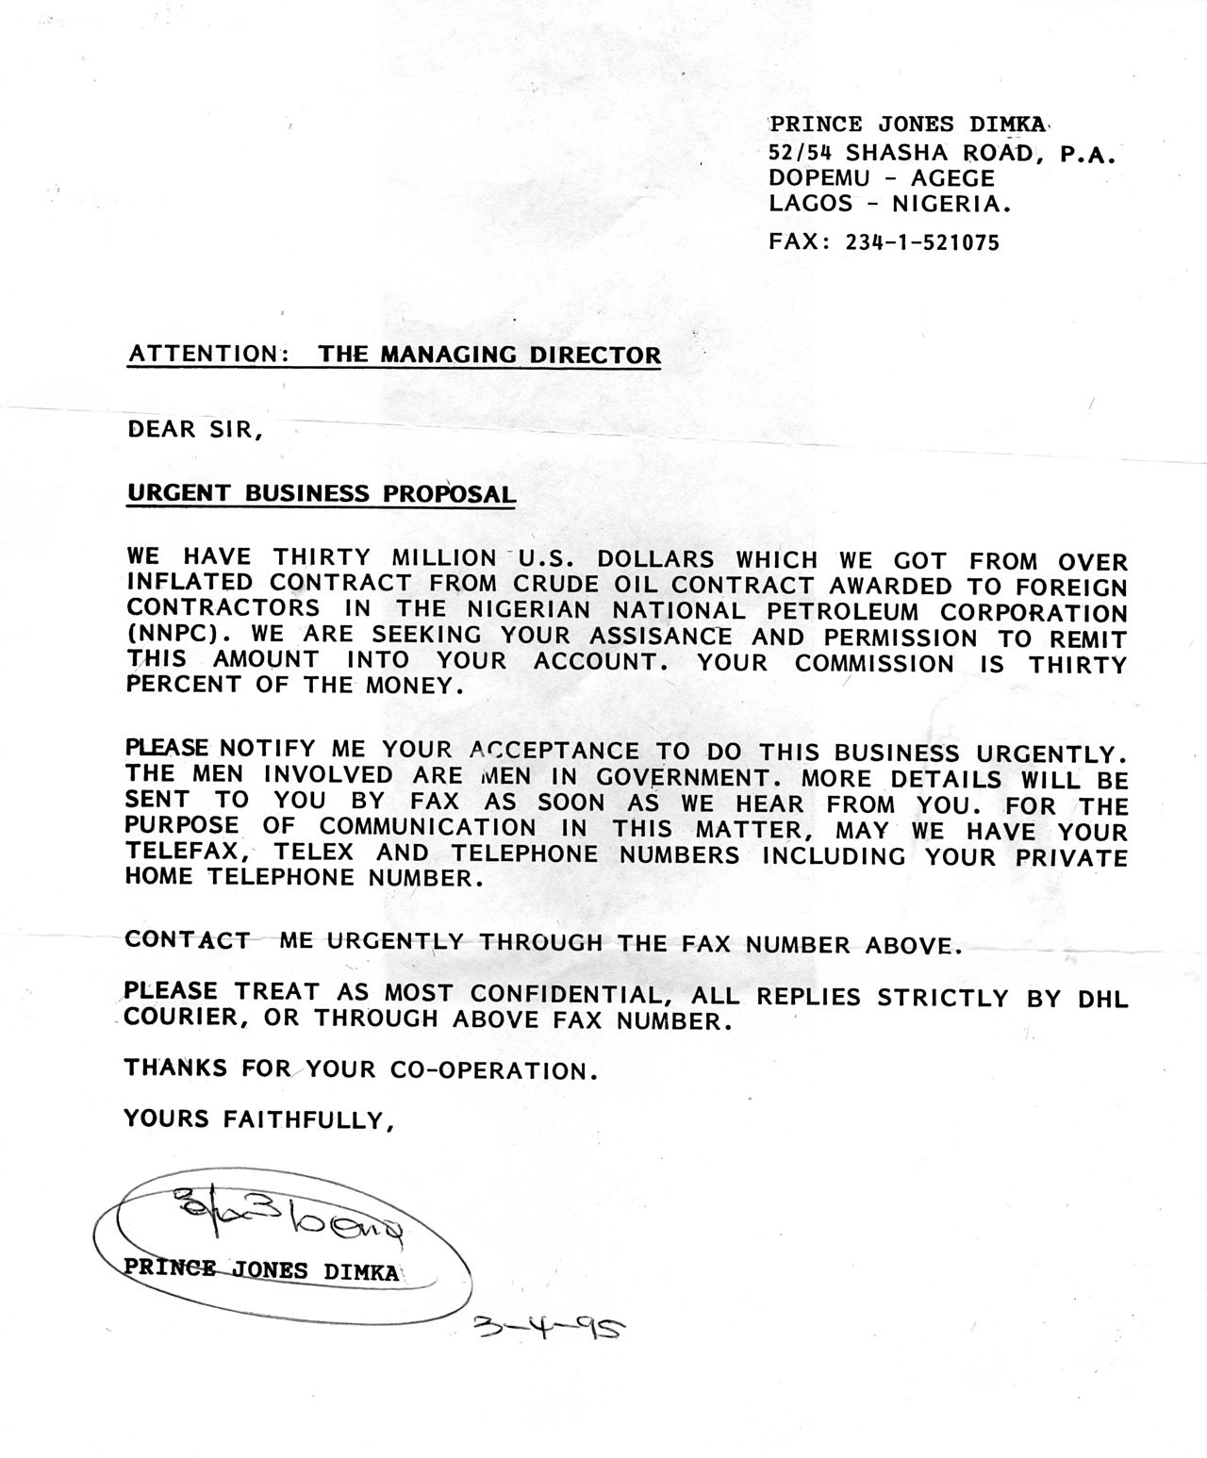
RICHARD Ulysse
GUICHARD Clément
BAWOL Mathis
BUT 1 Réseaux et Télécommunications
Adresse
Annotation « urgent »
Message d’explication
Signature

Slide 13

II - La protection
RICHARD Ulysse
GUICHARD Clément
BAWOL Mathis
BUT 1 Réseaux et Télécommunications

Slide 14
RICHARD Ulysse
GUICHARD Clément
BAWOL Mathis
BUT 1 Réseaux et Télécommunications
A – Détecter
B – Se protéger
C – Les mesures de sécurité

Slide 15
A - Détecter le Phishing
RICHARD Ulysse
GUICHARD Clément
BAWOL Mathis
BUT 1 Réseaux et Télécommunications
Vérifier l’expéditeur du mail (Fautes d’orthographes…)
Les liens vers des sites avec une page de connexion
Messages demandant des informations personnelles

Slide 16
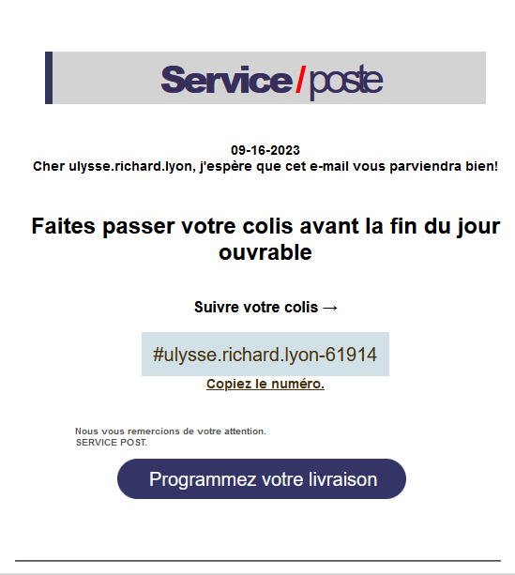
RICHARD Ulysse
GUICHARD Clément
BAWOL Mathis
BUT 1 Réseaux et Télécommunications
Service de Confiance
Message "Urgence"
Lien de redirection
Source : Ulysse RICHARD

Slide 17


B – Se protéger
RICHARD Ulysse
GUICHARD Clément
BAWOL Mathis
BUT 1 Réseaux et Télécommunications
1 - Déposer plainte
2 – Faire opposition

Slide 18

RICHARD Ulysse
GUICHARD Clément
BAWOL Mathis
BUT 1 Réseaux et Télécommunications
3 - Nouveau mot de passe
4 – Signaler l'adresse
https://phishing-initiative.eu

Slide 19
C – Les mesures de sécurité
RICHARD Ulysse
GUICHARD Clément
BAWOL Mathis
BUT 1 Réseaux et Télécommunications
Authentification à doubles facteurs
Mises à jour d'applications
Activation des notifications d’activités de son compte
Installation d’applications non certifiées
Utilisation d’applications et d’extensions

Slide 20

Conclusion
RICHARD Ulysse
GUICHARD Clément
BAWOL Mathis
BUT 1 Réseaux et Télécommunications
Les différentes techniques d'arnaques
La protection contre les attaques

